Slide 1
Nasza grupa w kilku slajdach

Slide 2
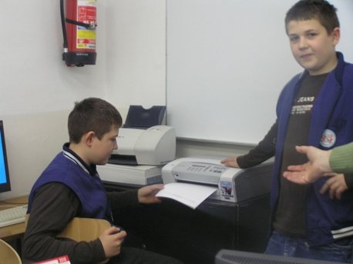
„Operatorzy” drukarki.

Slide 3
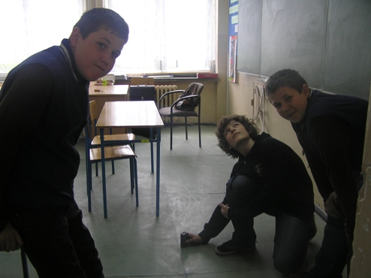
Profesjonalne mierzenie szkoły przez naszych Mierniczych.

Slide 4
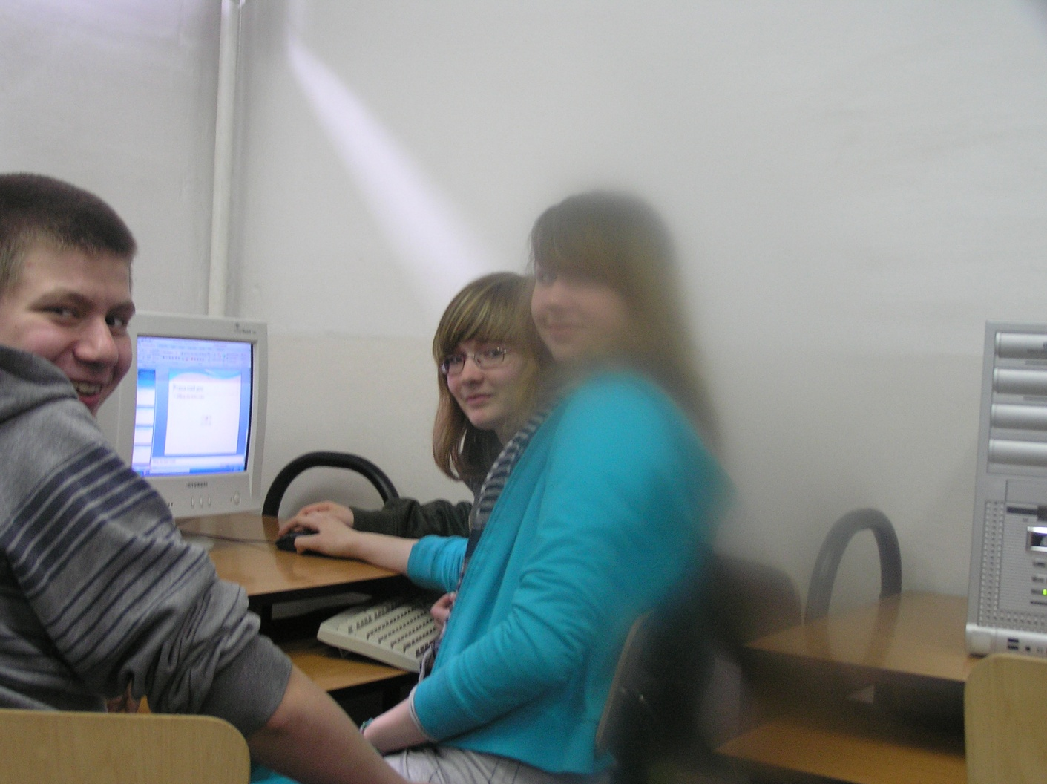
Montażystki

Slide 5
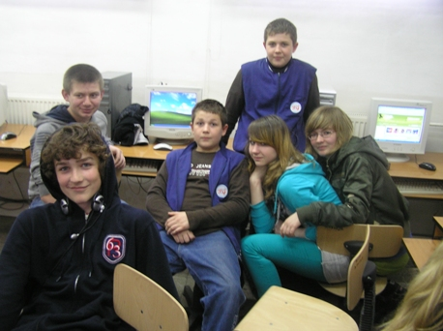
Członkowie naszej grupy:
Angelika Jakubek
Klaudia Dąbrowska
Bartek Chudy
Piotrek Chudy
Damian Dróżdż
Seweryn Hańczuk

